Slide 1
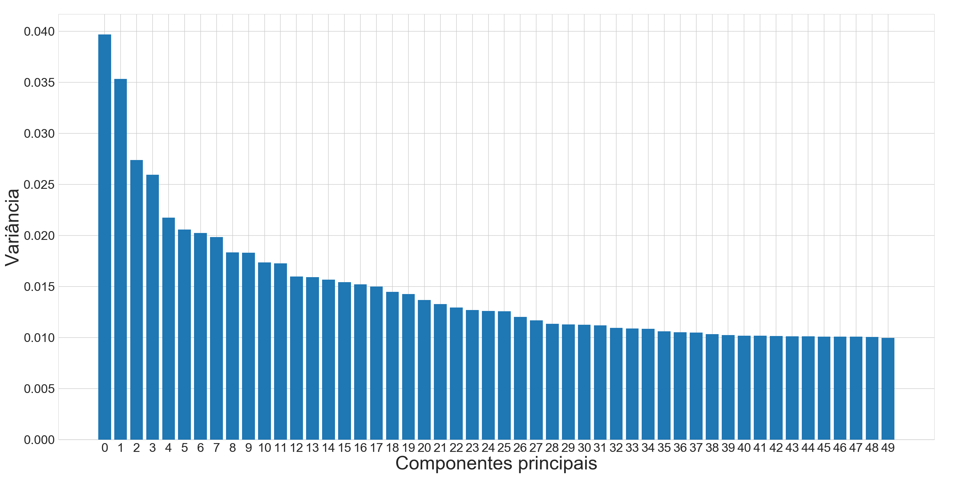
2. PCA
Principal Component Analysis:
Encontra atributos de maior variação → “mais importantes”
Elimina atributos de menor variação → “menos explicativos”
90% da variância dos dados é explicada por 69 variáveis

